Slide 1
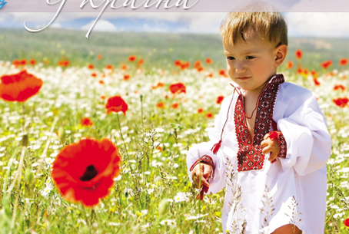
КЗ « Тернівська загальноосвітня середня школа № 5 І-ІІІ ступенів навчання»
Історичне минуле нашого народу
« Літописні оповіді »
( урок з української літератури, 5 клас )
Підготувала:
вчитель української мови
та літератури
Знайдюк Є. О.

Slide 2
П О М І Р К У Й
Що таке літописи?
Які події вони оповідають?
Яких київських князів ви знаєте?
Чим саме вони відомі?

Slide 3
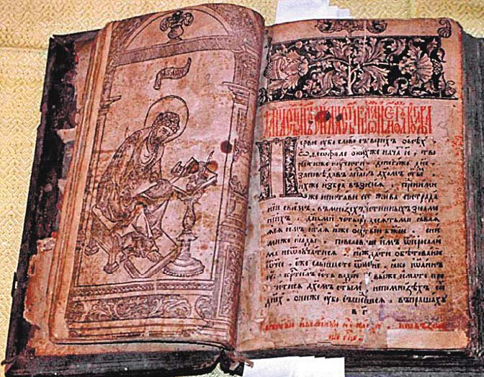
Літописи Київської Русі є одним із найпримітніших історико-культурних явищ Середньовіччя. Літописи були надбанням не лише давньоруської книжної еліти, а й широкого загалу грамотного населення, їх читали й переписували впродовж кількох століть, завдяки чому дійшли до нашого часу.

Slide 4
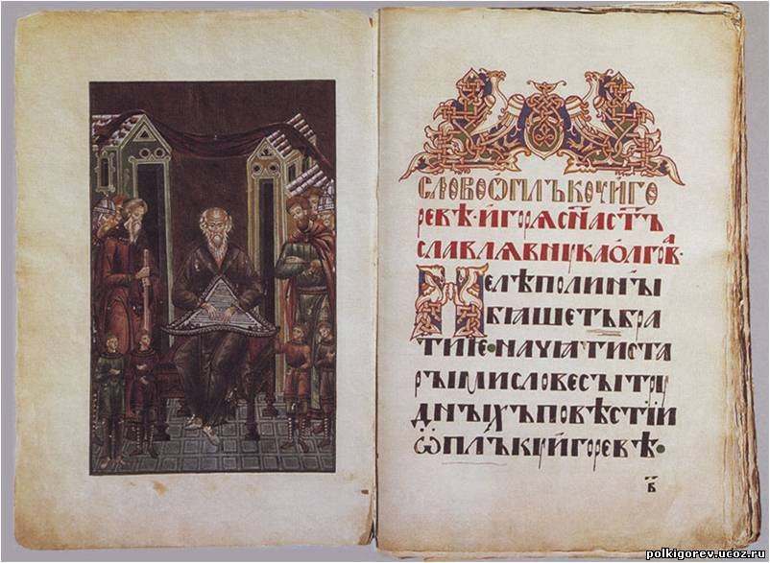

Slide 5
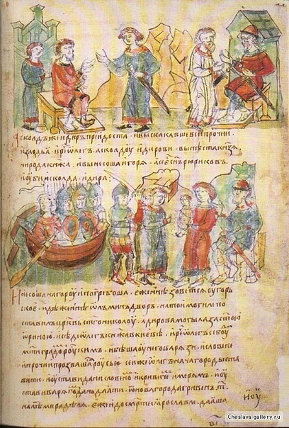
У літописах відображається історичне минуле нашого народу за хронологією часу, а найстаріші літописи є історичними пам’ятками.

Slide 6
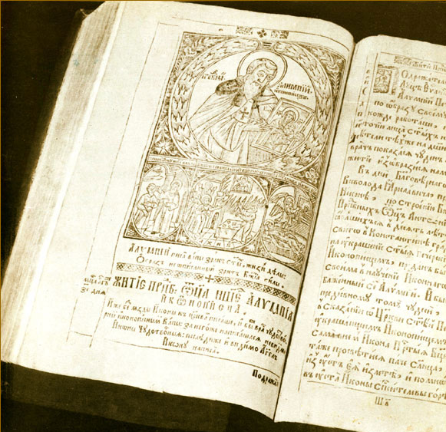
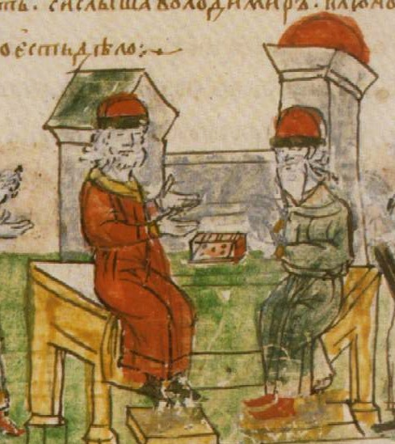
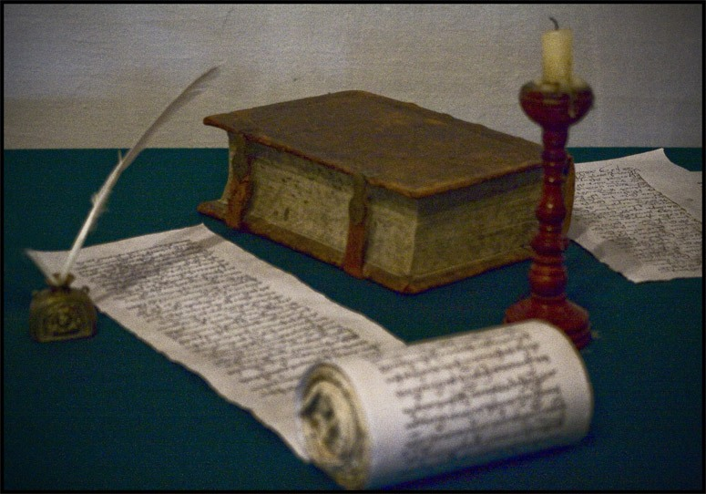

Slide 7
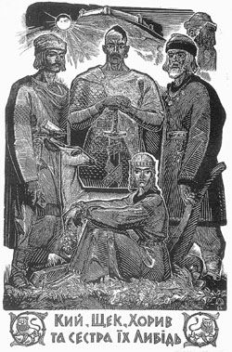
« Три брати — Кий, Щек, Хорив і сестра Либідь »
У цьому літописі розповідається про заснування Києва трьома братами — Києм, Щеком та Хоривом і їхньою сестрою Либідь.

Slide 8
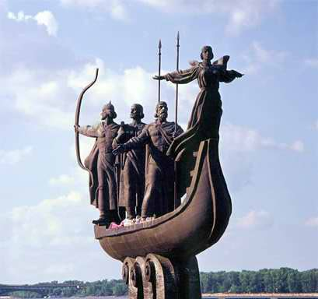
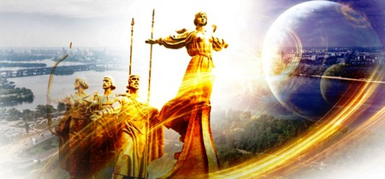

Slide 9
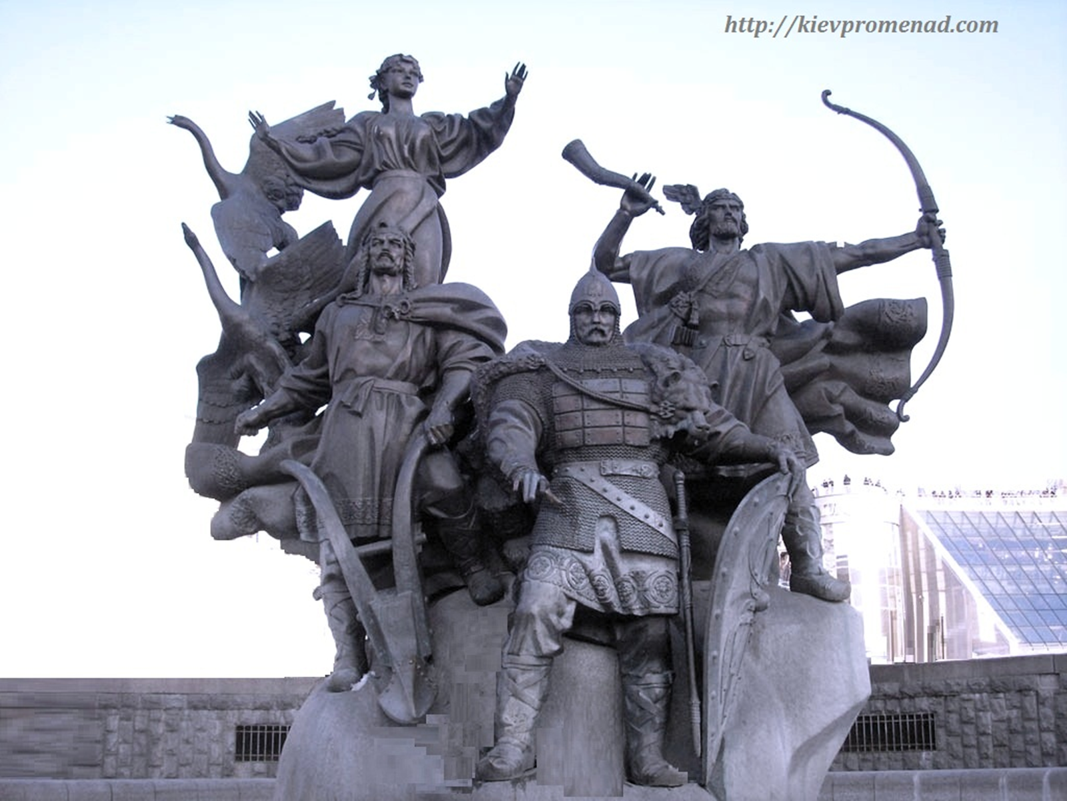

Slide 10
Робота над текстом літопису
▼ Звідки взялися брати? Чим вони займались?
▼ Які ще назви пішли від їхніх імен?
▼ Чому Київ назвали на честь старшого брата?

Slide 12
Робота над текстом літопису
▼ Хто був правителем Царгороду того часу?
▼ Про що сперечався Святослав із греками?
▼ Що вплинуло на перемогу греків?
▼ На яких умовах було укладено мир?
▼ Чому греки не допомогли Святославу побороти печенігів?
▼ Як загинув Святослав?

Slide 13
Діалогоманія
Укладіть діалоги за темами:
1. Брати Кий, Щек, Хорив будують Київ.
2. Перемовини Святослава з греками.
3. Бесіди Володимира з представниками різних релігій.
4.Ярослав роповідає про силу книг.

Slide 14
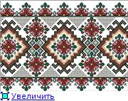
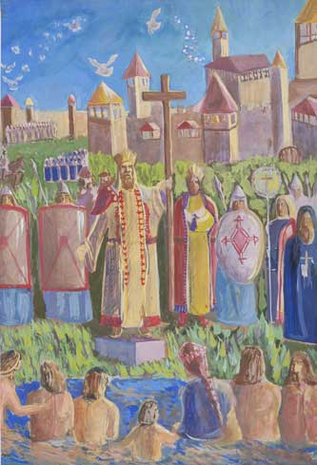
ПІДБИТТЯ ПІДСУМКІВ УРОКУ
Літописи — важливі пам’ятки літератури, цінні джерела для дослідження слов’янської історії з давніх часів до XVIII століття включно. У них розповідається про походження східних слов’ян, зародження в них державної влади, про політичні, економічні та культурні взаємини між собою та з іншими народами тощо.

Slide 15
Домашнє завдання
Читати «Повість минулих літ», знати основні події та персонажів.

